Slide 1

AEMS- Advanced Energy Monitoring System
© Lukas Knoll, Niklas Graf, Sebastian Mandl

Slide 2

Rahmeninfos
Zuerst redet einer ca. 3 Minuten für alle, dann präsentiert jeder seinen individuellen Teil für 6 Minuten.
Notes:
Auftraggeber: Energiegenossenschaft Eferding
Ansprechpartner: Ing. Herbert Pölzlberger
Betreuungslehrer: Josef Doppelbauer
Projektteam:
Projektleiter: Lukas Knoll
Projektmitglied: Niklas Graf
Projektmitglied: Sebastian Mandl

Slide 3
Niklas Graf REPORT-BOT
Java-Application zum Auslesen von Verbrauchsdaten im Hintergrund.
Verwendung von Klassenbibliotheken:
HTMLUnit
Apache POI
org.json.JSON
Die gesammelten Daten werden im Anschluss an die AEMS-API gesendet, um
Notes:
Umsetzung des Bots, welcher die Daten aus den Exceldateien ausliest und in der Datenbank abspeichert
Statistiken über selbst gewählte Perioden sollen erstellt werden können → Anzeige direkt auf Website und in der App
Automatische Erstellung der Energie-Reports mit wichtigen Informationen als PDF zu gewünschten Terminen

Slide 4
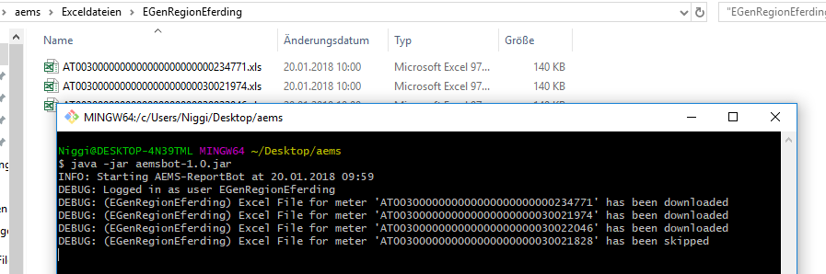
Niklas Graf REPORT-BOT

Slide 5
Niklas Graf WEBSERVER
Implementierung der serverseitigen Logik mit JavaServer Faces und der clientseitigen Logik mit JavaScript
Anzeige von Kontextrelevanten Daten für den Benutzer
Datenaustausch mit AEMS-API (GraphQL)
Anzeige der Statistiken und Download selbiger als PDF
Notes:
Konfiguration, dass an bestimmten Tagen mehr Energie verbraucht werden darf
Erstellen von Statistiken und Reports nur für bestimmte Tage
Temperaturdaten von einem Wetterdienst abfragen um Statistiken abhängig von Temperaturen zu erstellen

Slide 6
Sebastian Mandl DATENBANK
Hier die technische Implementierung der DB erläutern. Wenn du glaubst, dass andere technische Aspekte wichtiger sind als die DB, dann kannst du diese auch weg lassen. Wichtig ist, dass du ziemlich genau 6 Minuten redest. Du darfst mit Fachbegriffen um dich werfen.
Notes:
Datenbankadministration
Nach bestimmten Zeiten sollen die Daten in der Datenbank komprimiert werden.
Selbstständige Warnungen sollen konfiguriert werden können.
Dringende Warnung (Bei viel zu hohem Energieverbrauch)
Warnung
Benachrichtigung

Slide 7
Sebastian Mandl GRAPH-QL
Notes:
Als Schnittstelle soll die bereits bestehende Diplomarbeit „Smart-Meter Integration“ genommen werden. Diese arbeitet mit der OpenHAB Schnittstelle.
Aufgabe ist es Daten dieser OpenHAB Schnittstelle zu verarbeiten → z.B: Wasser-, oder Gaszähler. Für diese Arten von Zählern sollen eigene Reports und Statistiken erstellt werden. Weiters werden hier andere Algorithmen zur Erkennung der Anomalien benötigt.
Erstellung eigener Zähler auf Raspberry-Pi‘s
Dependency-Editor:
Grafische Definitionen der Restriktionen für Gebäude (Zähler)

Slide 8
Aufgaben Lukas Knoll
Frontend-Gestaltung der Webinterfaces
Entwicklung einer Android-App
Benachrichtigungen für App und Website
Notes:
Entwickeln einer dynamischen Website, welche sich an die Größe aller gängigen Devices anpasst.
Entwicklung einer Administration-Webpage
Entwickeln einer Android-App, anhand welcher sich die Statistiken ansehen lassen.
Einbindung des Benachrichtigungssystems für die App

Slide 9
Vorbereitung der Website für JSF
Statistiken in der Androidapp
Aufgaben Lukas Knoll

Slide 10
Projektplan
Lukas Knoll: 123 Std.
Niklas Graf: 120 Std.
Sebastian Mandl: 138 Std.
PSP-Code | Meilenstein-Bezeichnung | Basis Termine | Aktuelle Termine | Ist Termine
1.1.1 | Projekt gestartet | 07.07.17 | 07.07.17 | 07.07.17
1.2.6 | Einarbeitung abgeschlossen | 21.07.17 | 21.07.17 | 21.07.17
1.3.4 | Fertiges Userinterface Website und App | 07.10.17 | 07.10.17 | 07.10.17
1.3.13 | Erstellen von Statistiken und Berichten fertig | 29.12.17 | 29.12.17
1.4.2 | Fertigstellung Testen | 12.01.18 | 12.01.18
1.3.9 | Fertige Kommunikationstruktur Website und App | 14.01.18 | 14.01.18
1.3.18 | Funktionsfähiges Projekt | 14.01.18 | 14.01.18
1.5.5 | Fertige Dokumentation | 20.01.18 | 20.01.18
1.1.6 | Projekt abgeschlossen | 20.01.18 | 20.01.18

Slide 11
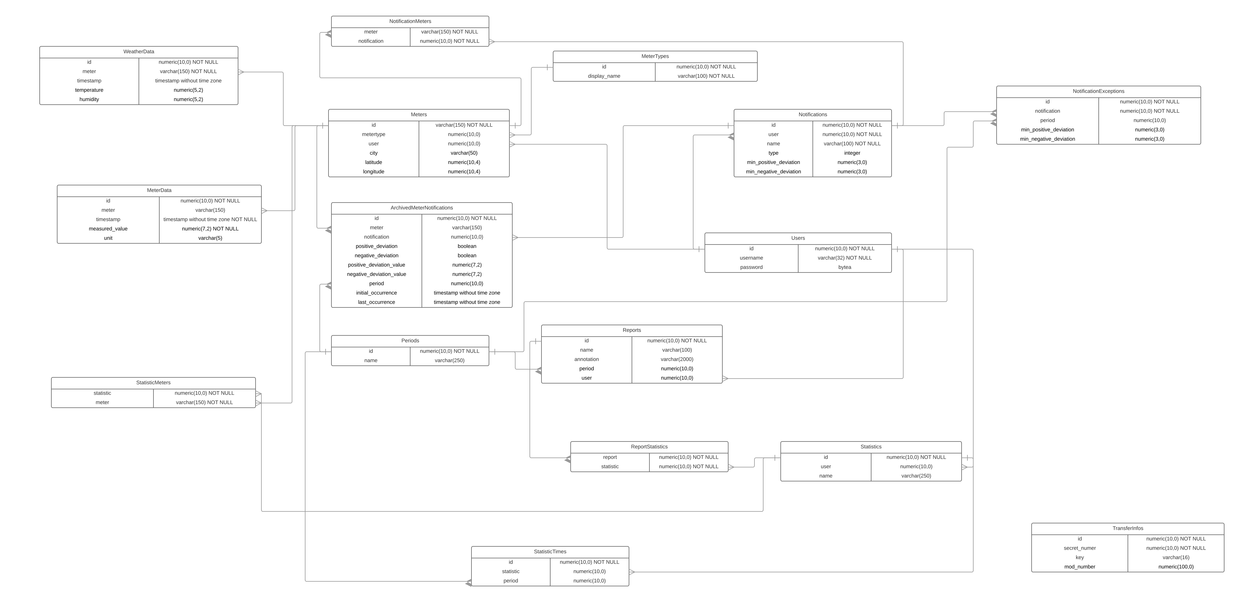
ERD

Slide 12
Fragen?
Danke für Ihre Aufmerksamkeit

